Slide 1
Unity 2D 텍스트 RPG
선택지 기반 2D 텍스트 RPG
Unity 6 / C# / ScriptableObject / Input System

Slide 2
프로젝트 개요
• 실행 Scene : Assets/Scenes/SampleScene
• 조작 : 마우스 클릭
• 목표 : 100골드를 모아 '연구하기' 선택

Slide 3
게임 플레이 흐름
게임 시작 → 스토리 진행 → 선택지 → 전투 → 보상 → 100골드 → 연구하기 → 종료

Slide 4
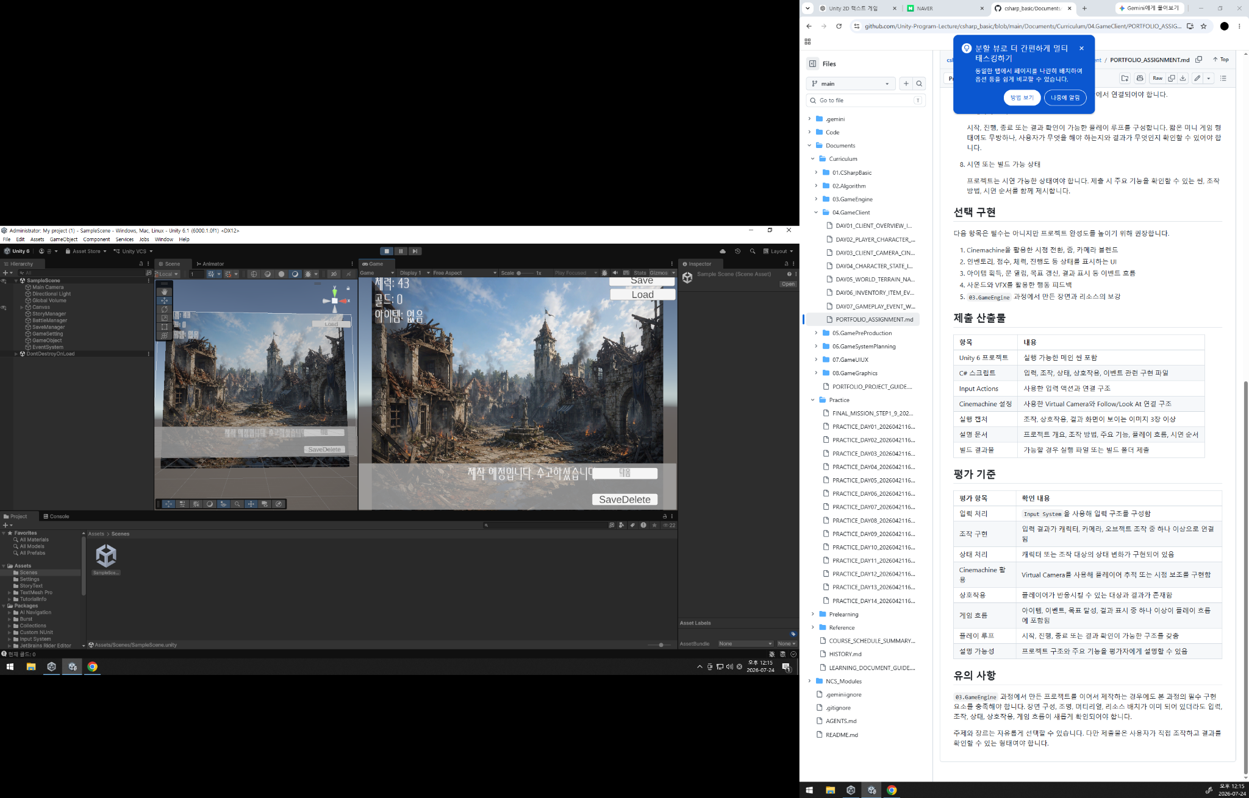
Input System 기반 입력
• Unity Input System 사용
• EventSystem + UI Button(onClick)
• StoryManager / BattleManager 연결

Slide 5
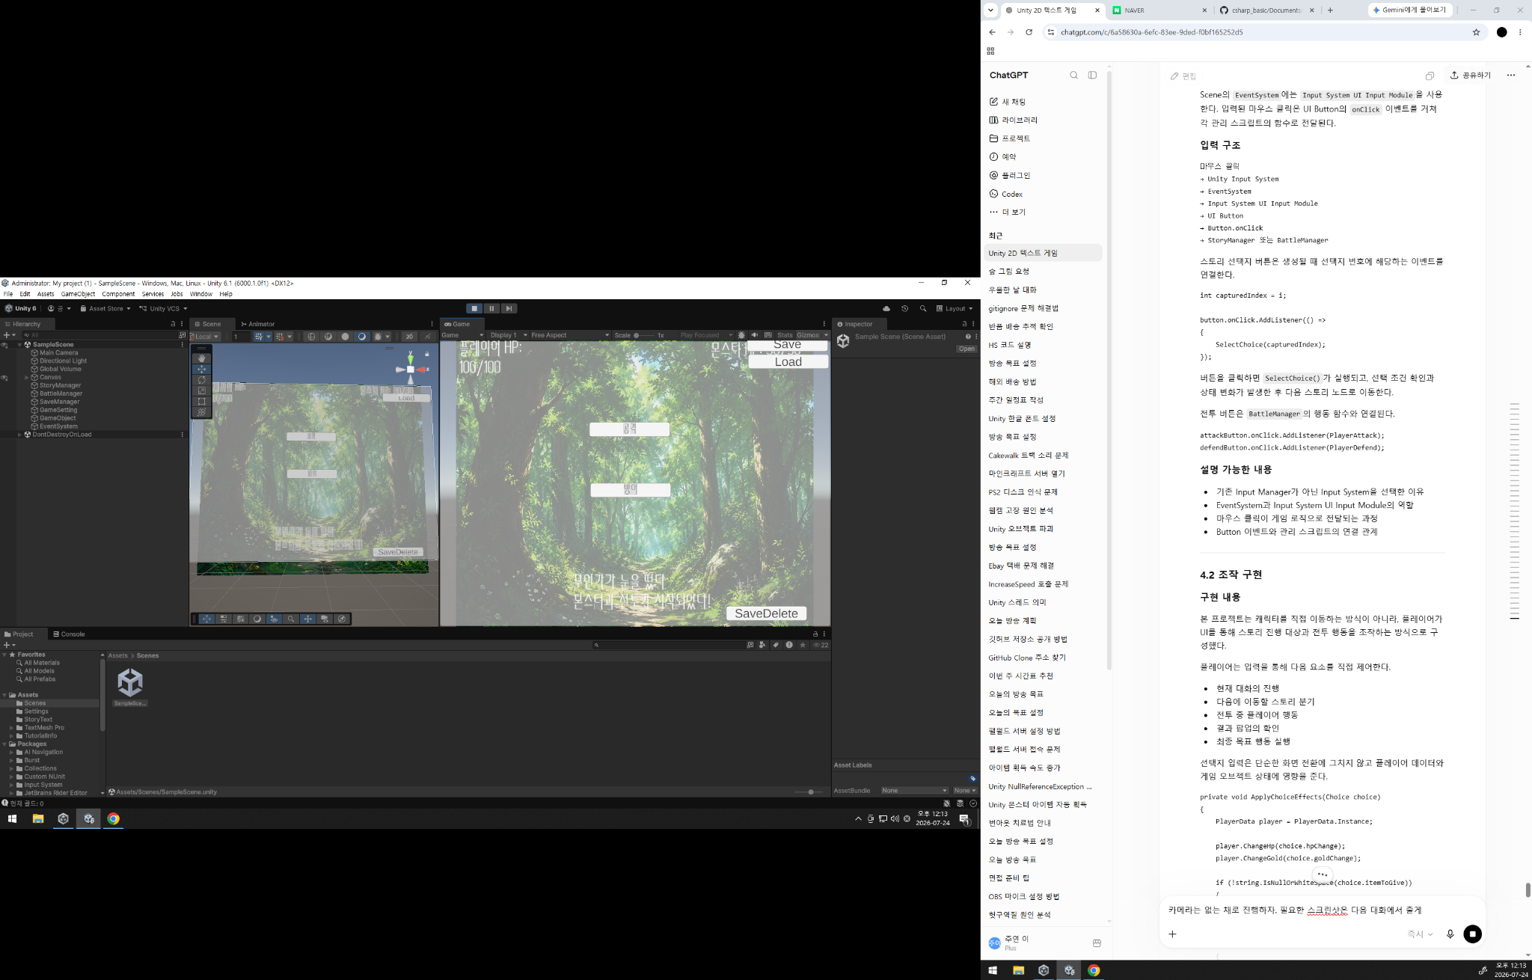
선택지 시스템
• StoryNode 기반 선택지 생성
• 조건부 선택지
• 체력·골드·아이템·이벤트 변화

Slide 6
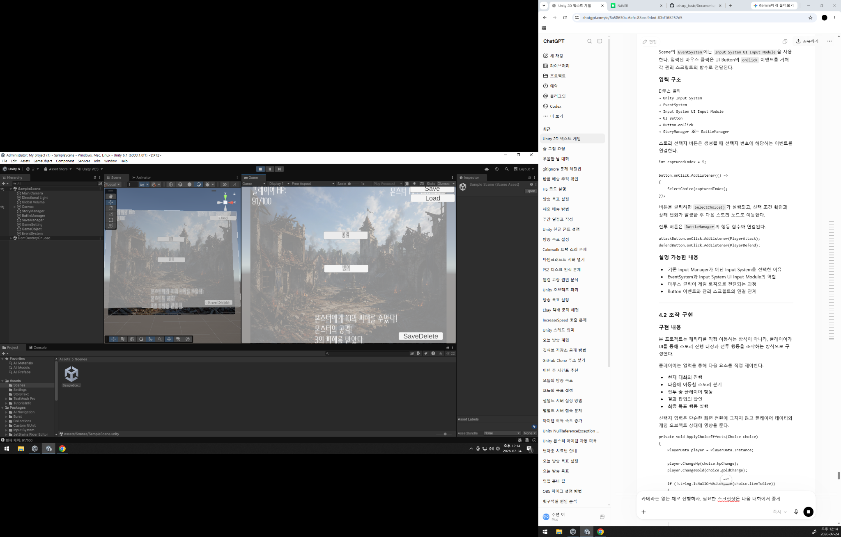
턴제 전투 시스템
• 공격 / 방어 선택
• HP 관리
• 승리 시 보상 지급
• 스토리 복귀

Slide 7
상태 변화 및 게임 흐름
• PlayerData로 체력, 골드, 아이템 관리
• Story → Battle → Reward → Story 흐름
• 플레이 루프 완성

Slide 8
평가 기준 충족
✓ Input System
✓ 조작 구현
✓ 상태 처리
✓ 상호작용
✓ 게임 흐름
✓ 플레이 루프
※ Cinemachine 미구현

Slide 9
감사합니다
감사합니다.

